Slide 1
Звіт
директора закладу
загальної середньої освіти
І-ІІ ступенів
с. Лопушниця
2021-2022
навчального року

Slide 2
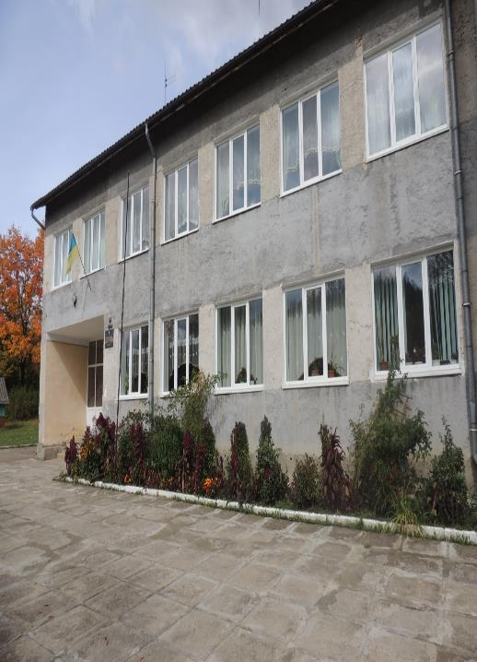
Є школи, в яких цінується Слово – і це добре!
Є школи, в яких цінується Діло – і це добре!
Є школи, в яких цінується Особистість –
ми за таку школу!

Slide 3
Протягом 2021-2022 н.р. робота педагогічного колективу була спрямована на реалізацію основних завдань, затверджених на серпневій педагогічній раді:
1. Забезпечити підвищення якості навчання під час освітнього процесу шляхом створення оптимальних умов для творчого розвитку особистості кожного учня.
2. Забезпечити педагогами підвищення якості навчання під час освітнього процесу шляхом:
• формування високої навчальної мотивації та потреби в освіті, самоосвіті, самореалізації учнів;
• впровадження нових і дієвих форм роботи з обдарованими, талановитими і здібними учнями;
• систематичне використання ефективних педагогічних технологій;
• організації та проведення ефективного контролю та самоконтролю навчальної діяльності;
3. Спрямувати методичну роботу на реалізацію основних положень Концепції «Нової Української Школи».
4. Збільшити відповідальність кожного вчителя за підготовку й результативність участі школярів в предметних олімпіадах.

Slide 4
Проблема
педколективу
«Удосконалення уроку як засіб розвитку творчої особистості вчителя і учня»
Основними завданнями закладу є виховання патріотів, відданих демократичним цінностям, створення сприятливих умов для гармонійного розвитку учнів, їх здібностей, підготовки до самостійного життя.

Slide 5
Загальна інформація
про заклад
Заклад загальної середньої освіти І-ІІ ступенів с.Лопушниця є комунальною власністю Хирівської міської ради . Управління та фінансування здійснюється бухгалтерією відділу освіти,культури, молоді та спорту Хирівської міської ради. Будівля школи прийнята в експлуатацію 1987 року. У 2021-2022 навчальному році у закладі працює 16 педагогічних працівників та 6 працівників із числа обслуговуючого персоналу. У школі на початок навчального року навчалося 51 учень, а на завершення – 49 учнів (2 учні змінили місце проживання і вибули до інших шкіл), в 1-9 класах, середня наповнюваність класів становить 8,5 учня.
Навчання у закладі організоване за 2-ма ступенями: початкова, основна школа. Концепція «НУШ» реалізується в 1-4 класах. (учителі Cушинська Г.О., Гнатів Г.М., Бачинська М.С., Остафінська Л.М.)До п’ятого класу вступають учні із с.Катино та нашої школи. Педагогічним колективом закладу проведено необхідну роботу щодо збереження й розвитку шкільної мережі.

Slide 6
Кадрове
забезпечення
Директором закладу особлива увага приділяється кадровому забезпеченню.
У 2021-2022 навчальному році штатними працівниками закладу загальної середньої освіти І-ІІ ступенів с.Лопушниця був забезпечений на 100%. Розстановка педагогічних кадрів здійснювалася відповіднодо фахової освіти. При підборі нових кадрів ( у тому числі навіть обслуговуючого персоналу) враховується фахова підготовка, особисті та колективні якості, працездатність, інші характеристики.

Slide 7
Методична робота
Працюють такі методичні об'єднання вчителів:
-методичне об'єднання учителів початкових класів (керівник Остафінська Л.М.);
-методичне об'єднання учителів гуманітарного циклу(керівник Сушинська Л.І.);
-методичне об'єднання учителів природничо-математичного циклу(керівник Рапак М.І.);
-методичне об'єднання класних керівників (керівник Гнатів Г.Я.);
Керівництво методичною роботою здійснює методична рада. До реалізації завдань методичної роботи активно залучаються вчителі, які мають педагогічні звання та вищу кваліфікаційну категорію. За їх активної участі проходять предметні тижні, методичні засідання .

Slide 8
Учителі школи йдуть у ногу з життям. Широко впроваджуються в практику інноваційні технології, суть яких полягає в тому, що навчання відбувається шляхом взаємодії тісної взаємодії всіх, хто навчається. З кожним роком нові інформаційні технології на уроках впроваджують все більше і більше педагогів школи. Впроваджуються в навчально-виховному процесі також проектно-рефлексивні, модульні та технології продуктивного навчання.
Учителі школи впроваджують у роботу методи і прийоми , які відповідають вимогам НУШ. Нова структура школи дає змогу добре засвоїти новий зміст і набути компетентності для життя. Рівний доступ до освіти усіх дітей, справедливий розподіл публічних коштів. Держава й місцева влада як повноправні учасники освіти мають забезпечувати організацію освітнього процесу.

Slide 9
Згідно графіка проходження атестації на 2021-2022 навчальний рік 5 педагогічних працівників проходили чергову атестацію, за результатами якої учителю початкових класів Бачинській М.С. було встановлено кваліфікаційну категорію «спеціаліст вищої категорії» , учителю початкових класів Гнатів Г.М. було встановлено кваліфікаційну категорію «спеціаліст вищої категорії», учителю географії Тиркало А.В. було встановлено кваліфікаційну категорію «спеціаліст першої категорії» учителю початкових класів ЗЗСО І ступеня с.Катина Цар Г.Я. було підтверджено раніше встановлену кваліфікаційну категорію «спеціаліст першої категорії» та педагогічного звання «старший учитель» учителю християнської етики Садовій Н.М. було встановлено кваліфікаційну категорію «спеціаліст другої категорії»

Slide 10
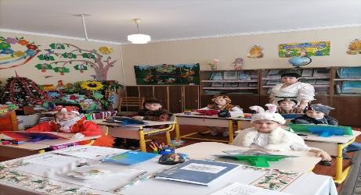
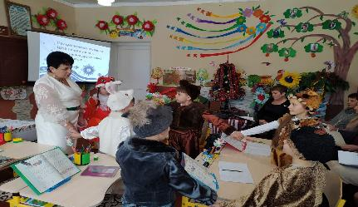
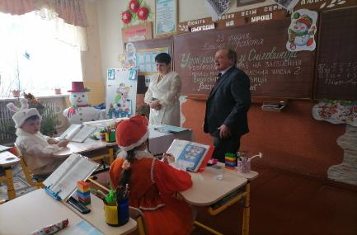
ІНТЕГРОВАНИЙ УРОК
(математика-мистецтво)

Slide 11
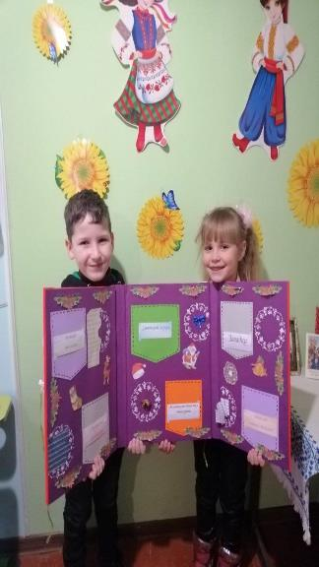
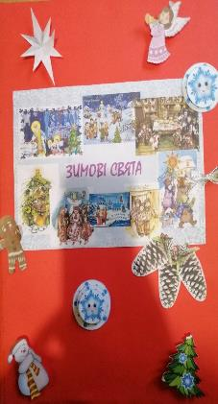
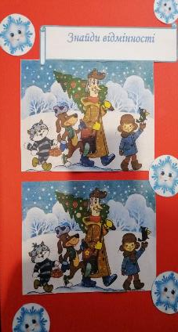
Створення лепбука на тему «Який у зими святковий календар»

Slide 12
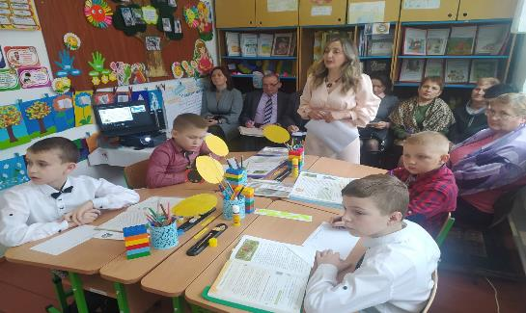
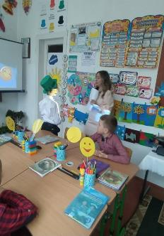
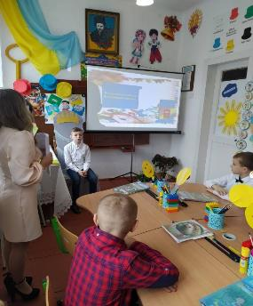
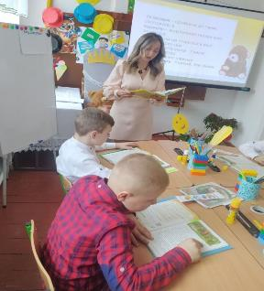
Відкритий урок
3 клас
Українська мова та читання (читання)
«У лиху годину пізнаєш вірну людину»
Езоп «Двоє приятелів і ведмідь»

Slide 13
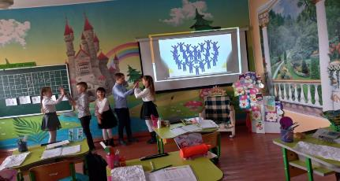
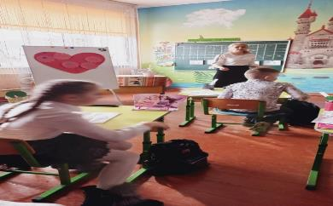
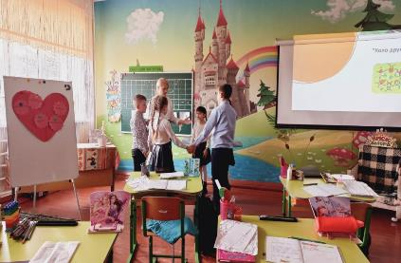
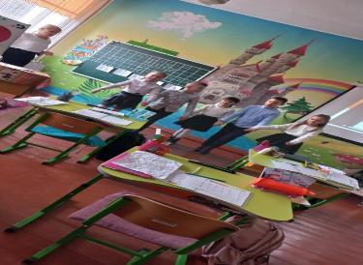
УРОК ХРИСТИЯНСЬКОЇ ЕТИКИ

Slide 14
Навчальна
діяльність
учнів
Протягом 2021-2022 навчального року робота педколективу була спрямована на особистісно-зорієнтоване навчання й виховання школярів. Велика увага у закладі приділяється охопленню дітей навчанням. Станом на 1 вересня 2021 року всі учні шкільного віку мікрорайону обслуговування школи були залучені до навчання. До першого класу прибуло 3 учні.

Slide 15
Виховна робота
Пріоритетними питаннями у виховній роботі школи залишається забезпечення всебічного розвитку особистості, сприяння її самовихованню й самореалізації, спрямування їх у своїй діяльності керуватися загальнолюдськими цінностями, глибоко розуміти традиції свого народу. У зв'язку з цим виховна діяльність закладу була спрямована згідно напрямків:
• Превентивне виховання.
• Морально-етичне виховання.
• Художньо-естетичне виховання.
• Громадянсько-патріотичне виховання.
• Трудове виховання.
• Фізичне виховання і пропаганда здорового способу життя.
• Екологічне виховання.

Slide 16
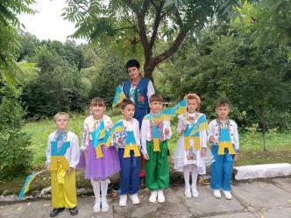
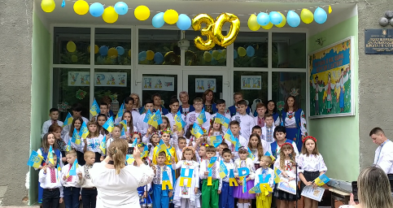
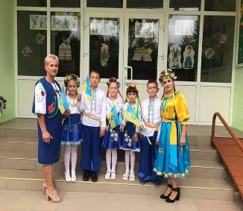
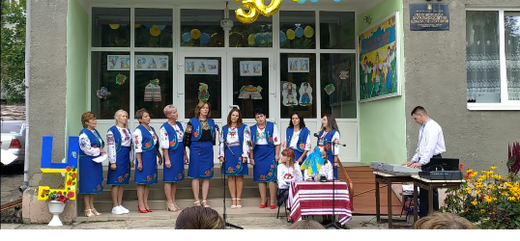
ДЕНЬ НЕЗАЛЕЖНОСТІ УКРАЇНИ

Slide 17
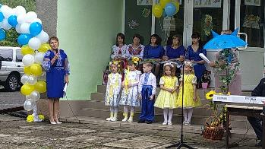
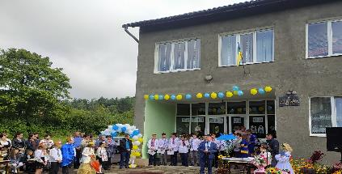
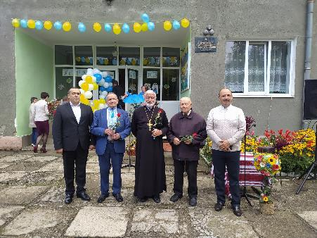
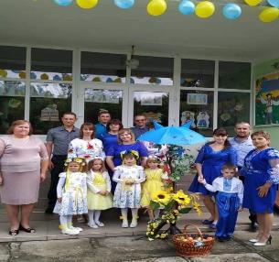
СВЯТО ПЕРШОГО ДЗВОНИКА

Slide 18
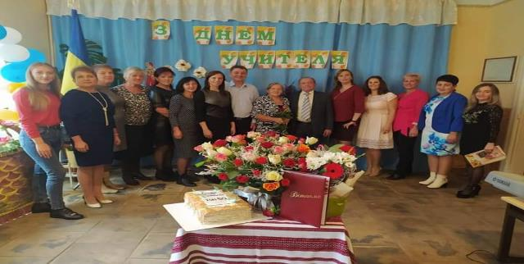
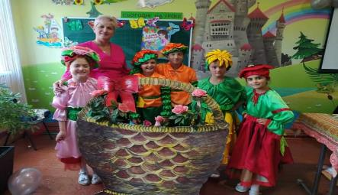
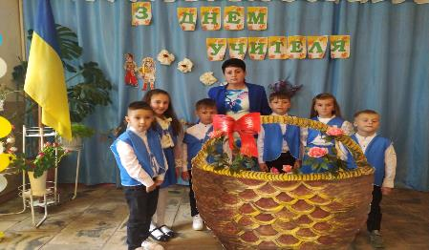
СВЯТО ВЧИТЕЛЯ

Slide 19
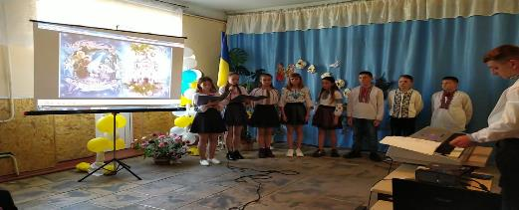
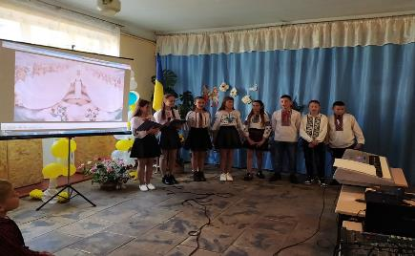
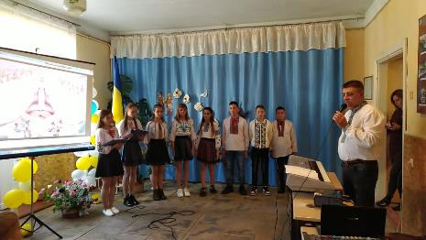
ДЕНЬ ЗАХИСНИКА УКРАЇНИ

Slide 20
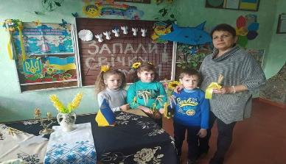
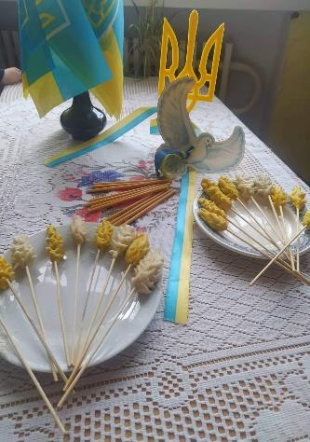
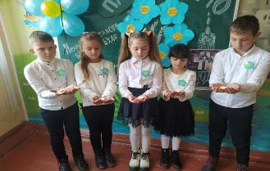
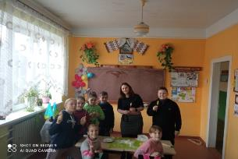
ЗАПАЛИ СВІЧКУ ПАМ'ЯТІ

Slide 21
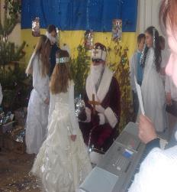
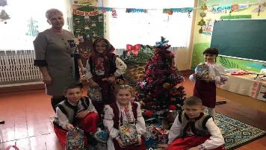
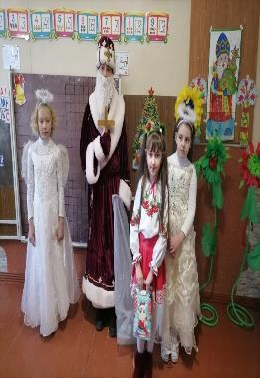
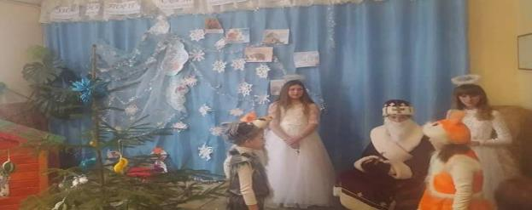
СВЯТО МИКОЛАЯ

Slide 22
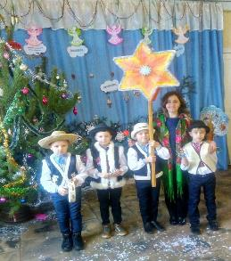
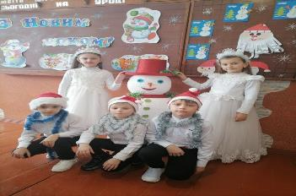
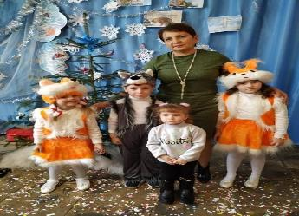
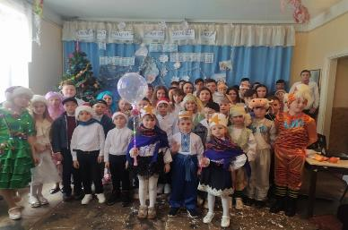
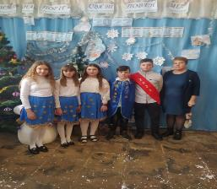
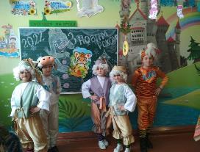
НОВОРІЧНІ ПРИВІТАННЯ

Slide 23
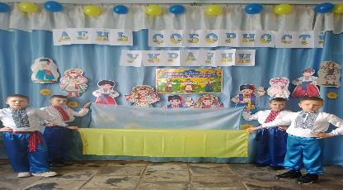
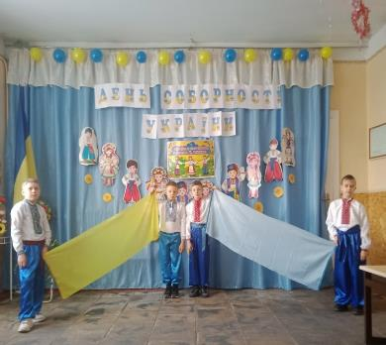
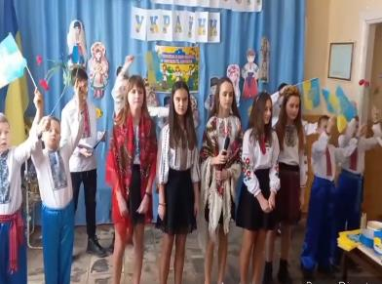
ДЕНЬ СОБОРНОСТІ УКРАЇНИ

Slide 24
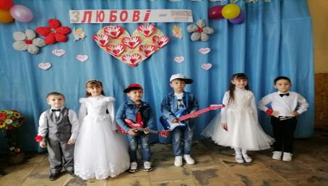
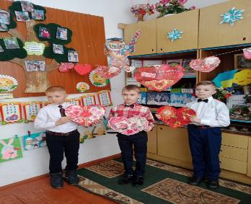
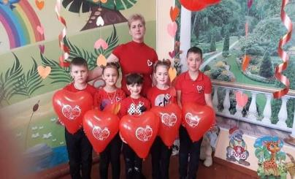
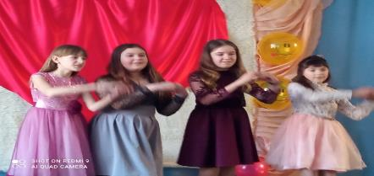
СВЯТО ВАЛЕНТИНА

Slide 25
СВЯТО РІДНОЇ МОВИ

Slide 26
ДИСТАНЦІЙНА ФОРМА НАВЧАННЯ
Протягом дистанційного навчання було проведено ряд виховних заходів в
онлайн-режимі, а саме:
Шевченківські читання (1-9 кл)
огляд Великодніх писанок і крашанок (1-8кл)
Чорнобильські дзвони лунають повсюди (9 кл)
День Матері (2, 3,5-8кл.)
Свято Вишиванки ( 7 кл)
Прощання з Буквариком (1 кл.)

Slide 27
СВЯТО ОСТАННЬОГО ДЗВОНИКА

Slide 28
Співпраця з батьками
Виховання учня у школі й сім’ї – щоденний нерозривний процес. Тому педагогічний колектив працює у тісній співпраці з батьківським колективом з метою створення найсприятливіших умов для самореалізації та розвитку дитини. Батьки є соціальним замовником школи, а тому беруть активну участь в освітньому процесі. Вони є учасниками позакласних заходів, пов’язаних з професіями, світом захоплень, родинними святами. Класні керівники тісно співпрацюють із сім’ями своїх вихованців: відвідують дитину вдома, спілкуються з родиною.

Slide 30
Стан охорони праці та безпеки життєдіяльності.
Особливу роль у своїй роботі приділяю охороні праці, безпеці життєдіяльності, виробничій санітарії, профілактиці травматизму дітей у побуті та під час освітнього процесу, негативного впливу соцмереж на психологічний
стан та поведінку дітей, насилля в родині, а саме:
- наради при директорові;
- розгляд даного питання на батьківських зборах ;
- співпраця із сімейним лікарем села;
- щорічні обов'язкові медогляди учнів, працівників ;
-розподіл дітей за відповідними групами здоров'я;
-проведення бесід,інструктажів.

Slide 31
Фінансово-господарська
діяльність.
Будівля школи прийнята в експлуатацію 34 роки назад. Але ,не зважаючи на значний вік та «зношеність», адміністрація школи разом із колективом постійно працює над удосконаленням матеріально-технічної бази, підтриманню її у робочому стані. Фінансування потреб закладу проводилися централізованою бухгалтерією відділу освіти , культури, молоді та спорту Хирівського ОТГ. Протягом навчального року систематично здійснювалася виплата заробітної плати . Вчасно здійснювалися бухгалтерією проплати за спожиті енергоносії. За рахунок благодійних коштів підприємців здійснено ремонт та підготовку класних кімнат до навчального року.
Адміністрацією , учителями приділяється достатньо уваги естетичному вигляду навчального закладу. Коридори, вестибюлі , класи-кабінети школи поступово поповнюються новими сучасними стендами , проводиться робота по озелененню коридорів. Подвір’я закладу завжди прибране, доглянуте. Обслуговуючим персоналом проводиться скошування трави на газонах, винесення та періодичне вивезення сміття з території .

Slide 32
Управлінська діяльність.
Управління школою здійснюється згідно річного плану роботи школи, освітньої програми, плану внутрішкільного контролю та календарних планів вчителів-предметників і планів виховної роботи класних керівників. Така система планування, що відпрацьована у школі й заснована на взаємодії усіх ланок, підрозділів та учасників освітнього процесу, забезпечує координацію їх діяльності, єдність вимог, сприяє досягненню ефективності та вдосконаленню освітнього процесу й забезпечує планомірний розвиток закладу.

Slide 33
Добіг до кінця, мабуть, найбуремніший навчальний рік

Slide 34
Нехай цього червневого дня в кожен дім прилетить Голуб миру з добрими звістками! Бажаю Україні миру та перемоги!

